Slide 1























درس اول : چند ضلعی ها و تقارن
درس دوم : توازی و تعامد
درس سوم : چهار ضلعی ها
درس چهارم : زاویه های داخلی
درس پنجم : زاویه های خارجی
مرور فصل 3
تهیه کننده:
محمد امینیان ندوشن
دبیر ریاضی ناحیه یک یزد

Slide 2
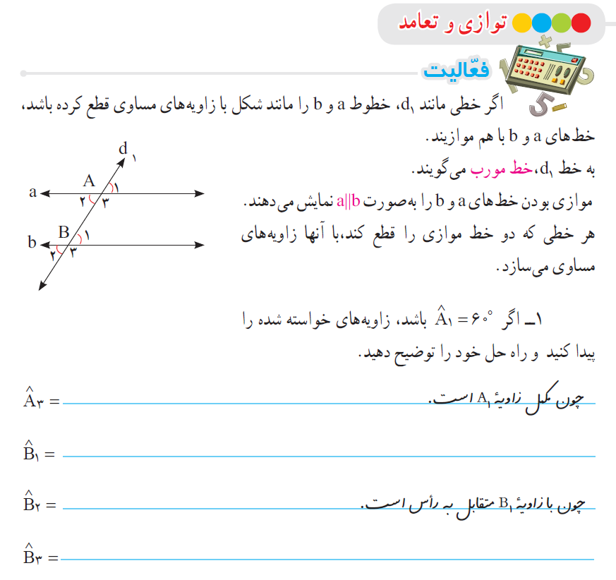
°
120
°
60
زیرا زاویه های تند با هم مساویند
°
60
°
120
چون مکمل B است
2

Slide 3
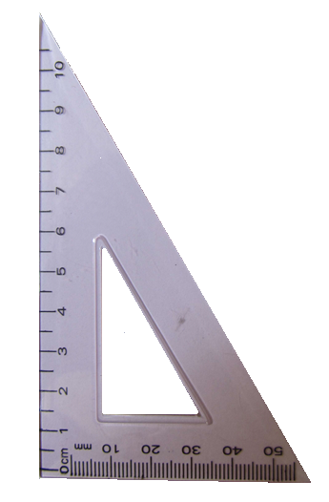
چون با یکی از دو خط موازی زاویه 90 درجه می سازد،با دیگری هم زاویه 90 درجه می سازد.
d
2
a
b

Slide 4
70 درجه
d
3
°
70
a
°
70
b

Slide 5
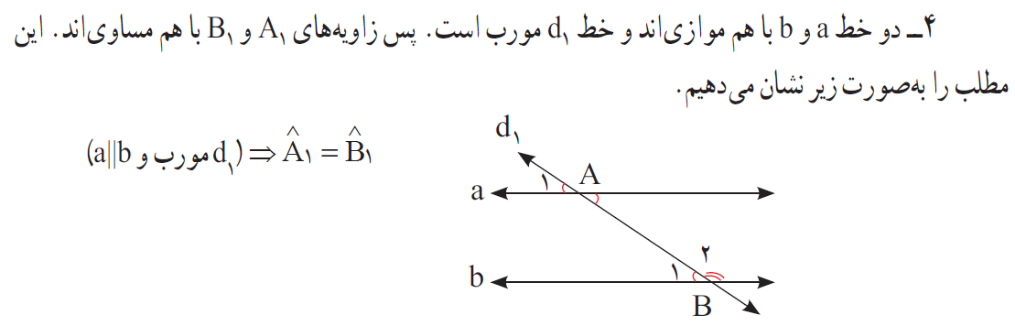
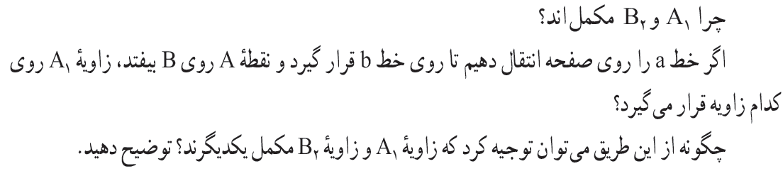
₁B
❶
₁A
=
₁B
₁A
+
₂B
=
°
180
اگر در رابطه به جای ، را قرار دهیم، خواهیم داشت:
₁A
₁B
❷
❷
₁B
+
₂B
=
°
180

Slide 6

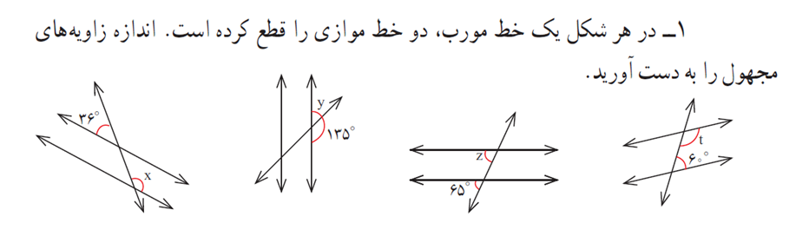
36
120
x
=
180
-
°
36
=
144
t
180
-
°
=
°
°
°
z
65
=
°
60
120
=
°
y
=
180
-
°
°
135
=
45
°

Slide 7



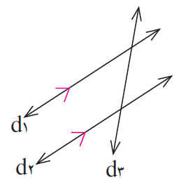
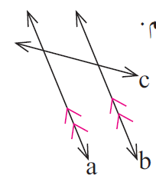
a
خط با خط موازی است
b
c
a
خط با خط موازی نیست

Slide 8

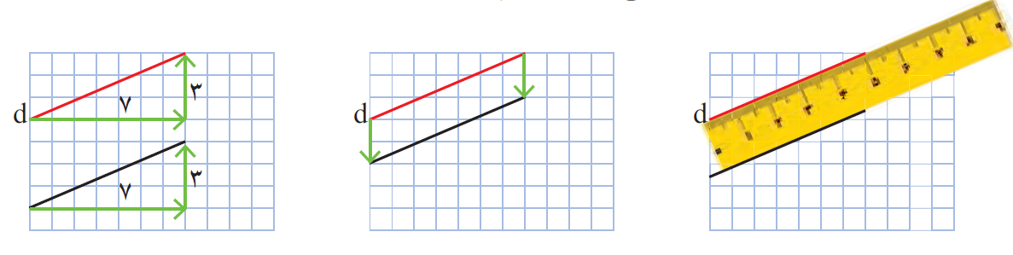
با استفاده از طول بردار
با انتقال
با خط کش

Slide 9
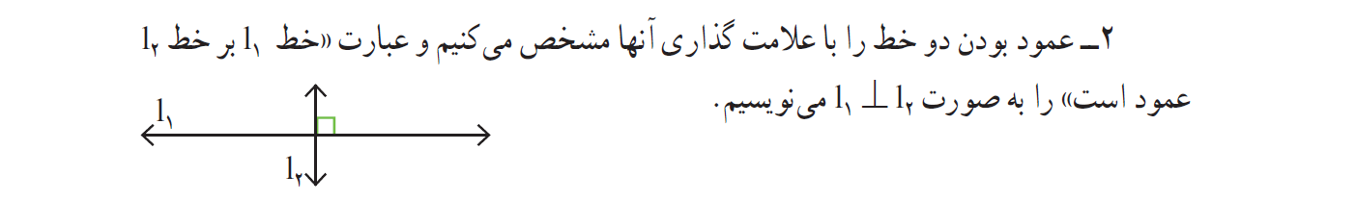
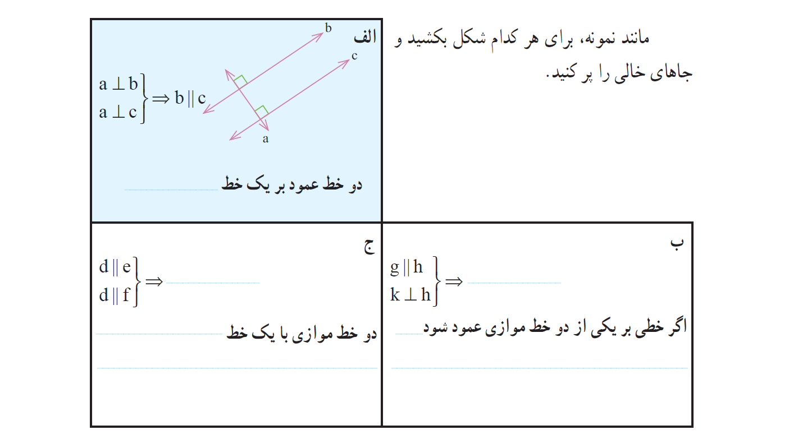
با هم موازیند
g
h
f
e
f
d
k
⊥
g
e
k
با هم موازیند
بر دیگری هم عمود است

Slide 10
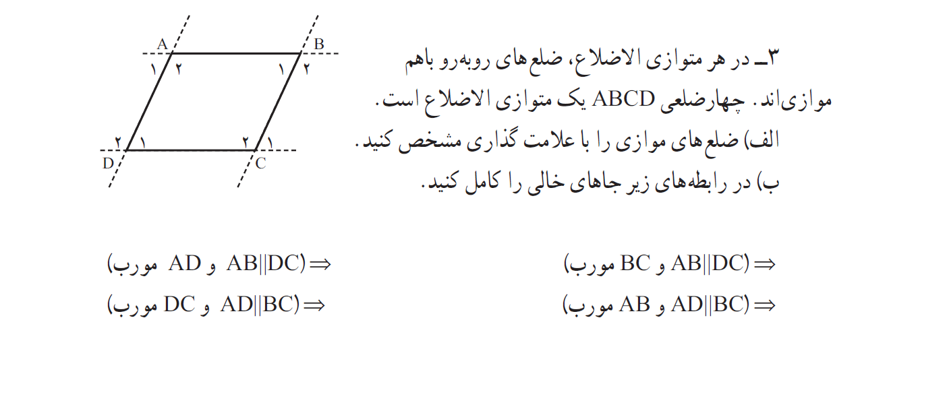
<<
<<
<<
<<
B₁= C₁
B₂= C₂
A₁= D₁
A₂= D₂
و
و
A₁= B₁
A₂= B₂
D₁= C₁
D₂= C₂
و
و

Slide 11
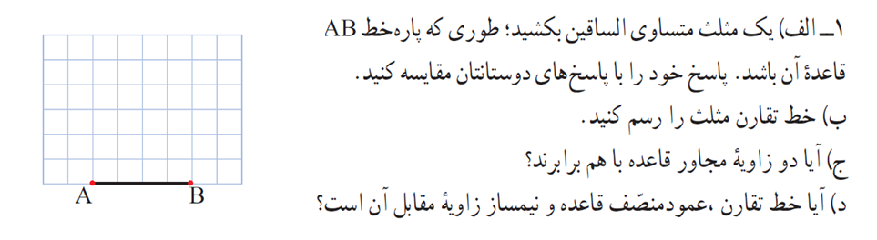
(
بله
(
(
(
بله
با هم مساویند
نکته :وقتی شکل را از روی خط تقارن تا کنیم تمام زاویه ها و ضلع ها دو به دو بر هم منطبق
می شوند، یعنی با هم مساویند

Slide 12
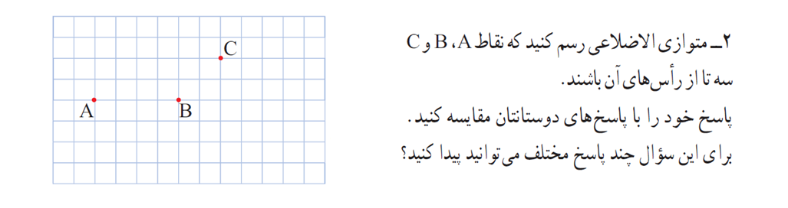
سه تا
شاد باشید

